Slide 1
Освітній компонент
«ОСНОВИ
ЕЛЕКТРОТЕХНІКИ»
ОПП Виробництво хліба, кондитерських, макаронних виробів і харчоконцентратів
Світлана КЕДИСЬ, викладач-методист
Кількість кредитів – 3
Загальна кількість годин – 90 год
Аудиторна кількість годин – 60 год
Семестр вивчення - IV

Slide 2
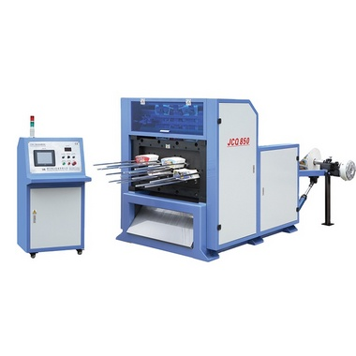
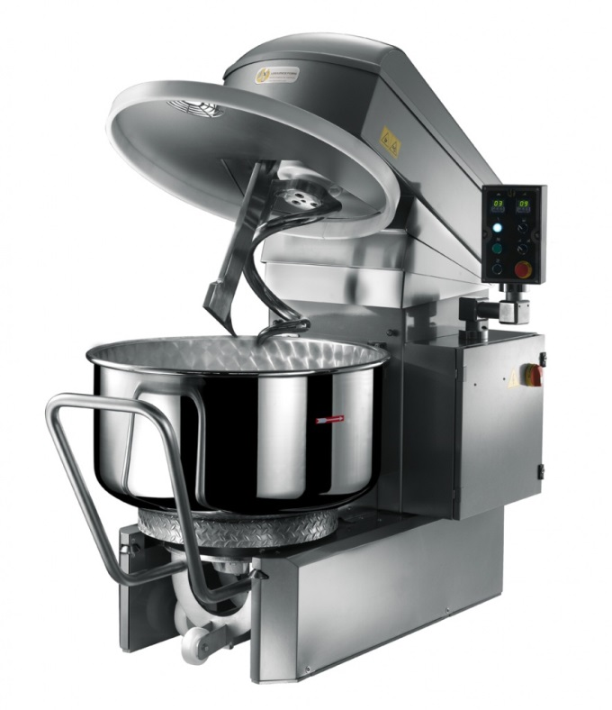
Дисципліна є базовою для обов'язкових навчальних компонентів:
«Технологічне устаткування в галузі»
«Процеси і апарати харчових виробництв»
«Охорона праці»
«Автоматизація виробничих процесів»
В основі вивчення лежать теоретичні закони і набуті знання
з фізики загальноосвітньої підготовки

Slide 3
Компетентності
та результати навчання:
здатність до абстрактного мислення;
вирішення практичних задач;
здатність використовувати інформаційні та комунікативні технології;
вирішення проблем, пов'язаними із електричними вимірюваннями, роботою пристроїв автоматичного керування, захисту та автоматики;
здатність розробляти проєкти електротехнічного устаткування, виробництва і передачі електроенергії та енергозбереження;
вдосконалення навичок роботи з сучасним обладнанням;
організація безпечного робочого місця кухара.
Електротехніка – галузь науки і техніки, пов'язана із застосуванням електричних і магнітних явищ для перетворення енергії, виробництва та обробки матеріалів; галузь, що охоплює питання виробництва, розподілу, перетворення і застосування електроенергії.

Slide 4
Розділи електротехніки
І. Електричне та магнітне поле
ІІ. Постійний струм. Електричні кола постійного струму.
ІІІ. Кола змінного струму.
VІ. Машини постійного і змінного струму
V. Трансформатор
IV. Електротехнічні вимірювання
VІІ. Виробництво електроенергії. Розподіл і передача електроенергії на відстань. Енергозбереження.
VIII. Правила техніки безпеки під час роботи з електричними приладами. Робоче місце кухара.

Slide 5
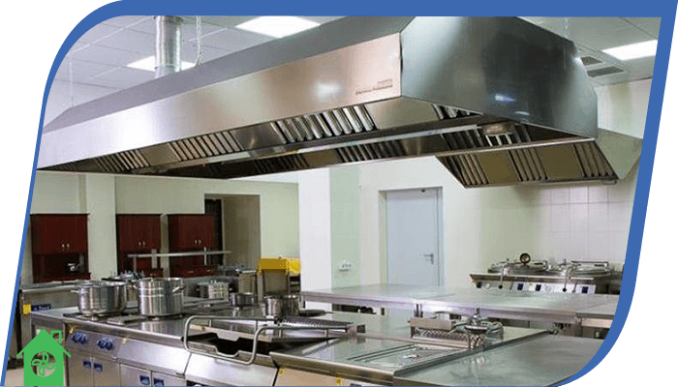
Можливість ураження електричним струмом
Наявність заземлення
Наявність гумових килимків
Справність всіх пускових і блокувальних пристроїв обладнання

Slide 6
Наука потрібна народу. Країна, яка її не розвиває, перетворюється в колонію.
Фредерік Жоліо-Кюрі
Найважливіше завдання цивілізації – навчити людину мислити.
Томас Едісон
Вам знайомий вираз «вище голови не стрибнеш»? Це омана. Людина може все.
Нікола Тесла
У мене немає ніякого таланту – є лише наполегливість та допитливість.
Альберт Ейнштейн

